Slide 1
Формула п-го члена геометричної прогресії

Slide 2


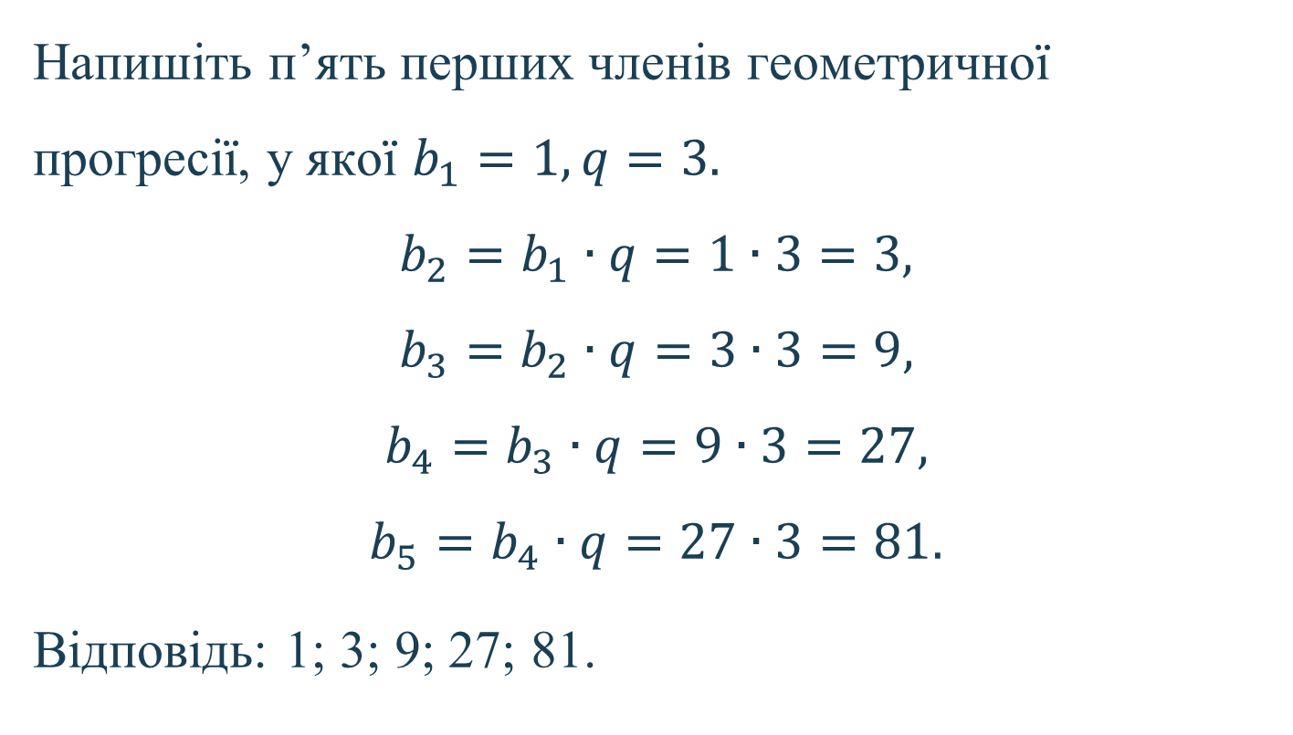
Задача 1
Напишіть п’ять перших членів геометричної прогресії, у якої $b_{1}=1, q=3.$
$$b_{2}=b_{1}∙q=1∙3=3,$$
$$b_{3}=b_{2}∙q=3∙3=9,$$
$$b_{4}=b_{3}∙q=9∙3=27,$$
$$b_{5}=b_{4}∙q=27∙3=81.$$
Відповідь: 1; 3; 9; 27; 81.

Slide 3


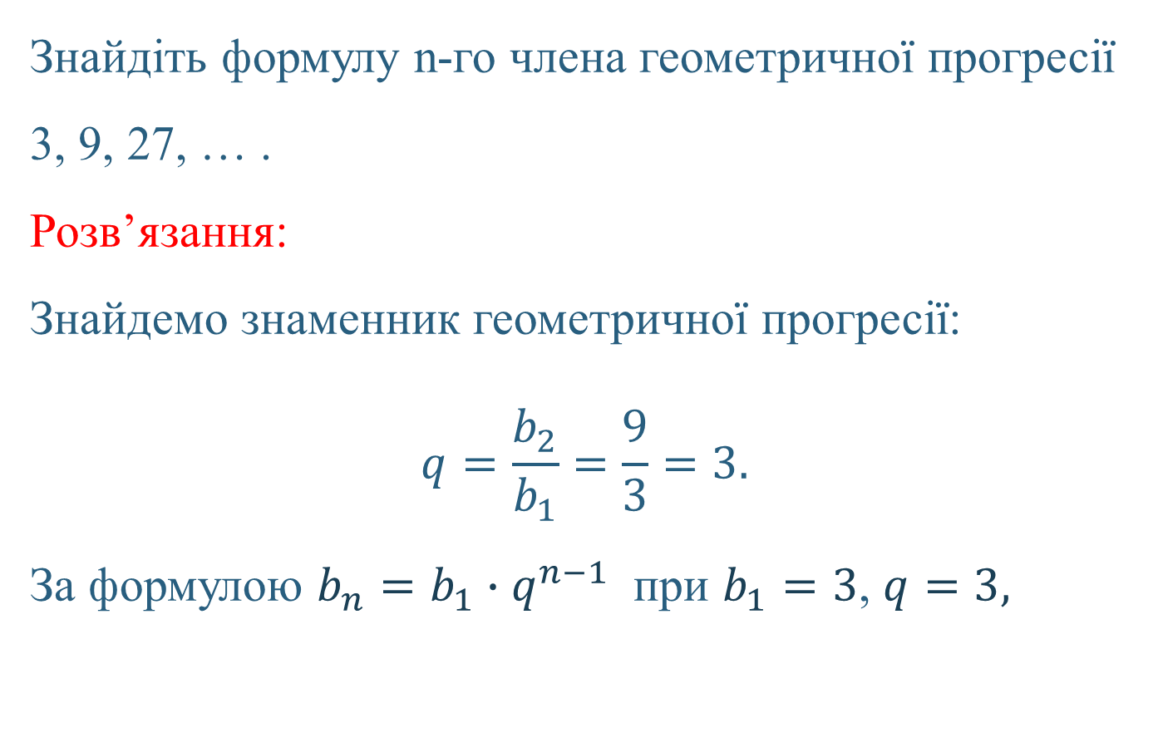
Задача 2
Знайдіть формулу n-го члена геометричної прогресії
3, 9, 27, … .
Розв’язання:
Знайдемо знаменник геометричної прогресії:
$$q=\frac{b_{2}}{b_{1}}=\frac{9}{3}=3.$$
За формулою $b_{n}=b_{1}∙q^{n−1}$ при $b_{1}=3$, $q=3,$

Slide 4

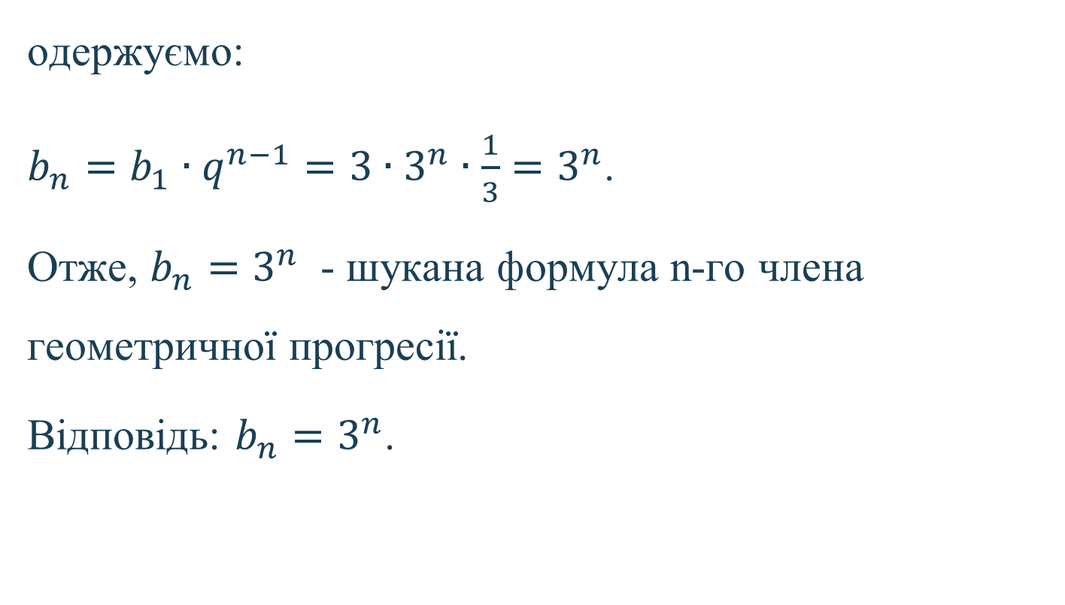
одержуємо:
$b_{n}=b_{1}∙q^{n−1}=3∙3^{n}∙\frac{1}{3}$ $=3^{n}$.
Отже, $b_{n}=$ $3^{n}$ - шукана формула n-го члена геометричної прогресії.
Відповідь: $b_{n}=$ $3^{n}$.

Slide 5

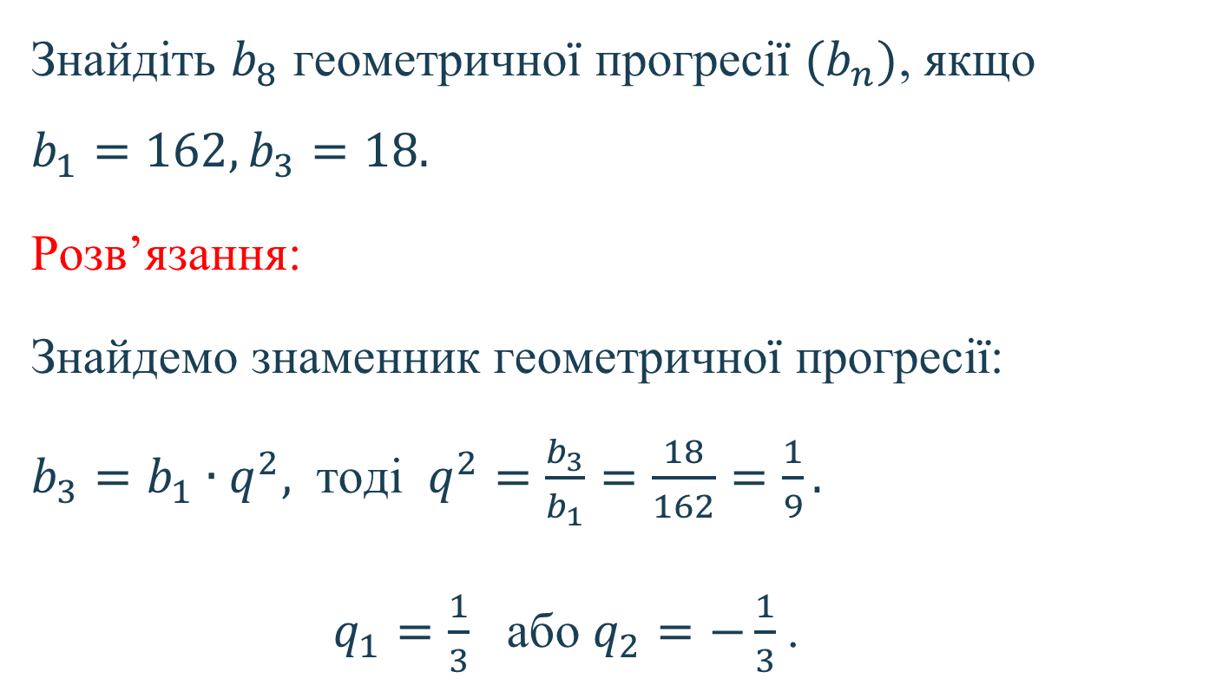
Задача 3
Знайдіть $b_{8}$ геометричної прогресії ${(b}_{n})$, якщо
$$b_{1}=162,b_{3}=18.$$
Розв’язання:
Знайдемо знаменник геометричної прогресії: $b_{3}=b_{1}∙q^{2},$ тоді $q^{2}=\frac{b_{3}}{b_{1}}=\frac{18}{162}=\frac{1}{9}.$
$q_{1}=\frac{1}{3}$ або $q_{2}=−\frac{1}{3}$.

Slide 6

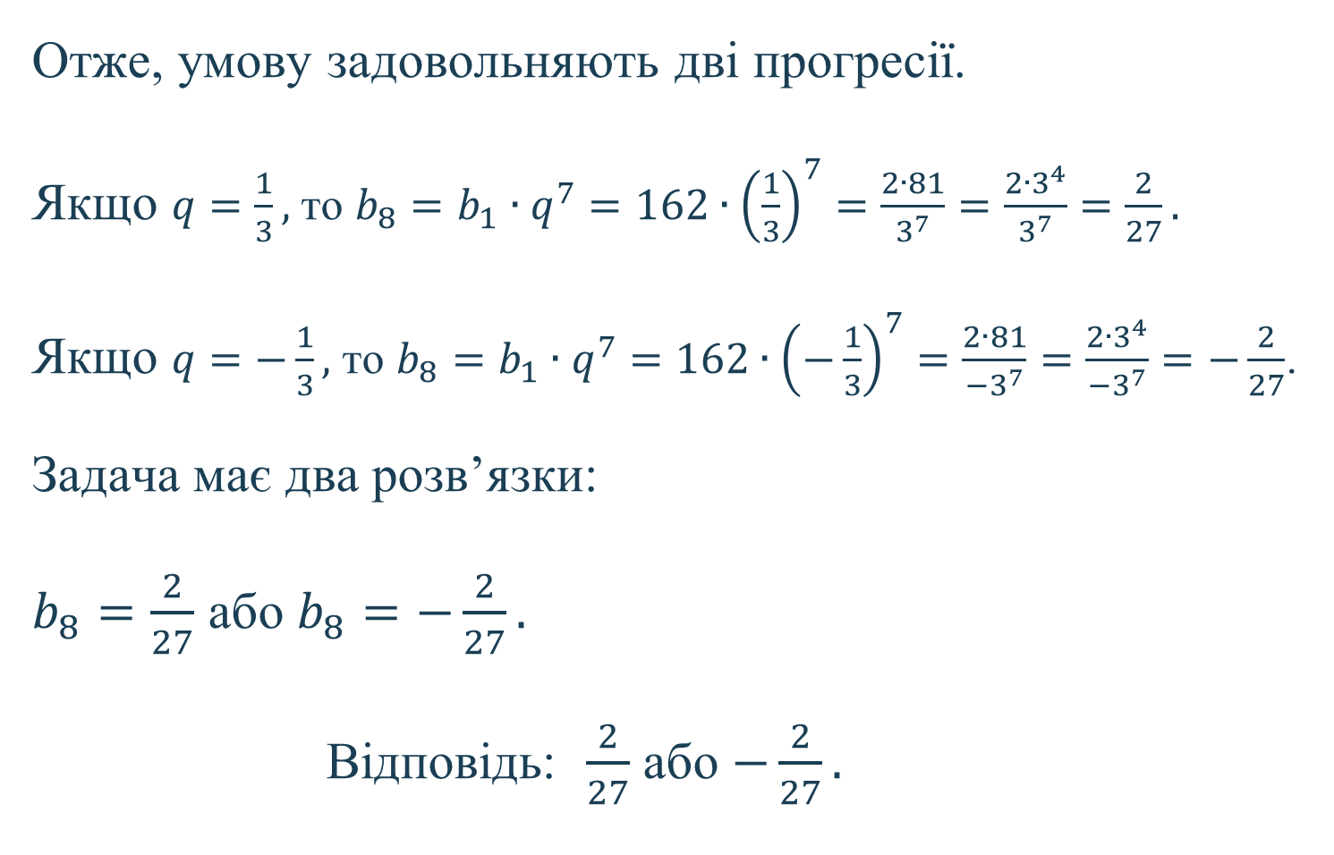
Отже, умову задовольняють дві прогресії.
Якщо $q=\frac{1}{3},$ то $b_{8}=$ $b_{1}∙q^{7}=162∙{\left(\frac{1}{3}\right)}^{7}=\frac{2∙81}{3^{7}}=\frac{2∙3^{4}}{3^{7}}=\frac{2}{27}.$
Якщо $q=−\frac{1}{3},$ то $b_{8}=$ $b_{1}∙q^{7}=162∙{\left(−\frac{1}{3}\right)}^{7}=\frac{2∙81}{{−3}^{7}}=\frac{2∙3^{4}}{{−3}^{7}}=−\frac{2}{27}$.
Задача має два розв’язки:
$b_{8}=\frac{2}{27}$ або $b_{8}=−\frac{2}{27}.$
Відповідь: $\frac{2}{27}$ або $−\frac{2}{27}.$

Slide 7
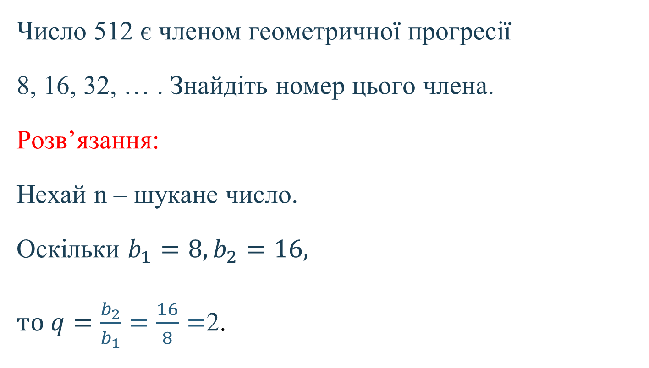
Задача 4
Число 512 є членом геометричної прогресії
8, 16, 32, … . Знайдіть номер цього члена.
Розв’язання:
Нехай n – шукане число.
Оскільки $b_{1}=8,b_{2}=16,$
$то q=\frac{b_{2}}{b_{1}}=\frac{16}{8}=$2.

Slide 8

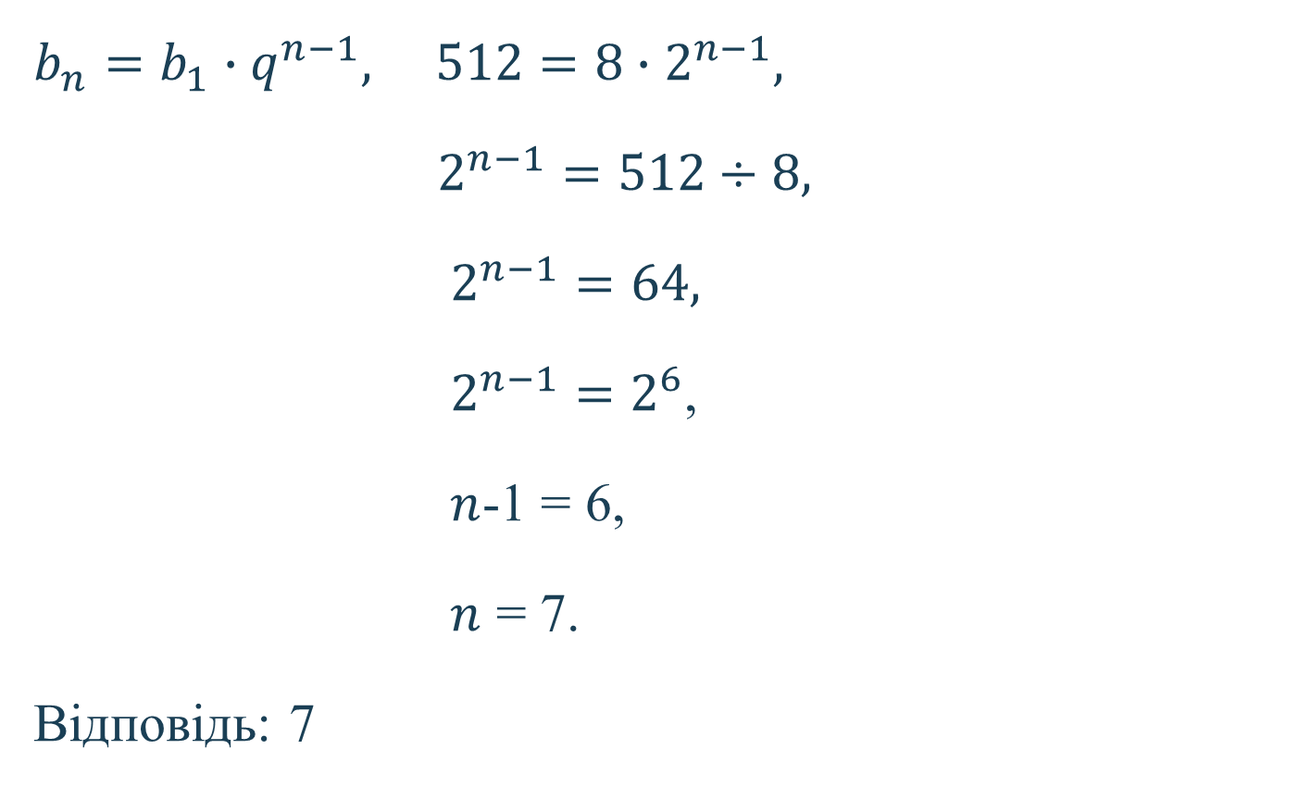
$b_{n}=b_{1}{∙q}^{n−1},$ $512=8{∙2}^{n−1},$
$2^{n−1}=512÷8,$
$2^{n−1}=64,$
$2^{n−1}=$ $2^{6}$,
$n$-1 = 6,
$n$ = 7.
Відповідь: 7

Slide 9

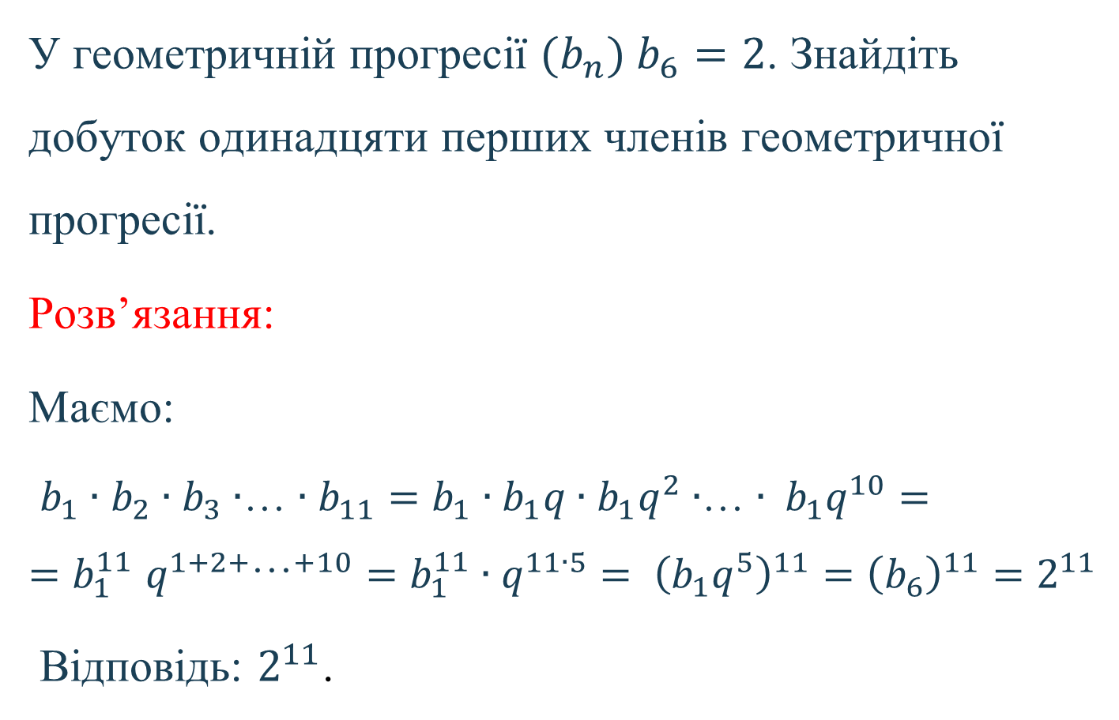
Задача 5
У геометричній прогресії ${(b}_{n}) b_{6}=2$. Знайдіть добуток одинадцяти перших членів геометричної прогресії.
Розв’язання:
Маємо:
$b_{1}∙$ $b_{2}∙b_{3}∙$… $∙b_{11}=b_{1}∙b_{1}q∙$ $b_{1}q^{2}∙$… $∙ b_{1}q^{10}={{=b}_{1}^{11}q}^{1+2+\text{…}+10}=b_{1}^{11}∙q^{11∙5}= {\left(b_{1}q^{5}\right)}^{11}={\left(b_{6}\right)}^{11}=2^{11}$
Відповідь: $2^{11}$.

Slide 10
Задача 6
Після кожного руху поршня розріджувального насоса з посудини викидається 20% повітря, яке міститься в ній. Визначити тиск повітря всередині посудини після чотирьох рухів поршня, якщо початковий тиск був 760 мм.рт.ст.
Розв’язання:
Після кожного руху поршня з посудини видаляється 20% повітря наявного в ній, а залишається 80%.

Slide 11
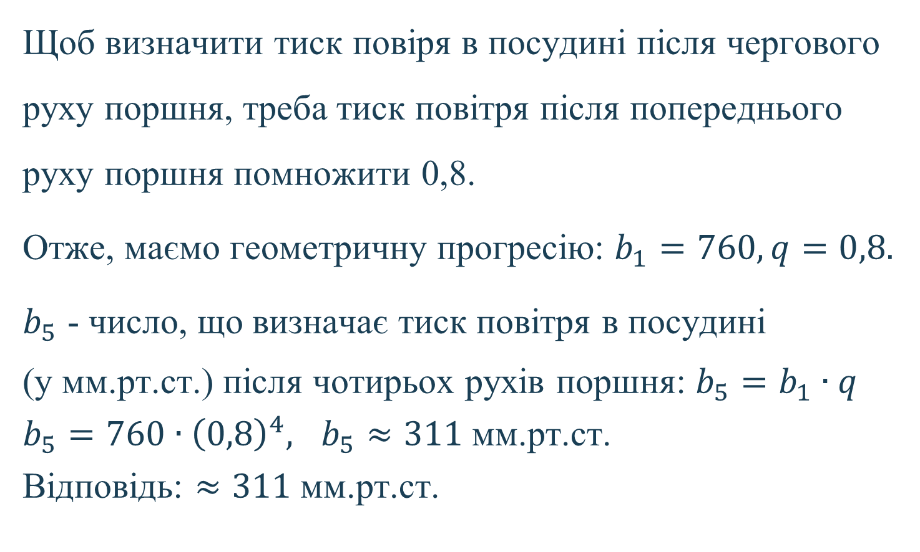
Щоб визначити тиск повіря в посудині після чергового руху поршня, треба тиск повітря після попереднього руху поршня помножити 0,8.
Отже, маємо геометричну прогресію: $b_{1}=760, q=0,8.$
$b_{5}$ - число, що визначає тиск повітря в посудині
(у мм.рт.ст.) після чотирьох рухів поршня: $b_{5}=b_{1}∙q$
$b_{5}=760∙{\left(0,8\right)}^{4},$ $b_{5}≈311$мм.рт.ст.
Відповідь: $≈311$мм.рт.ст.

Slide 12
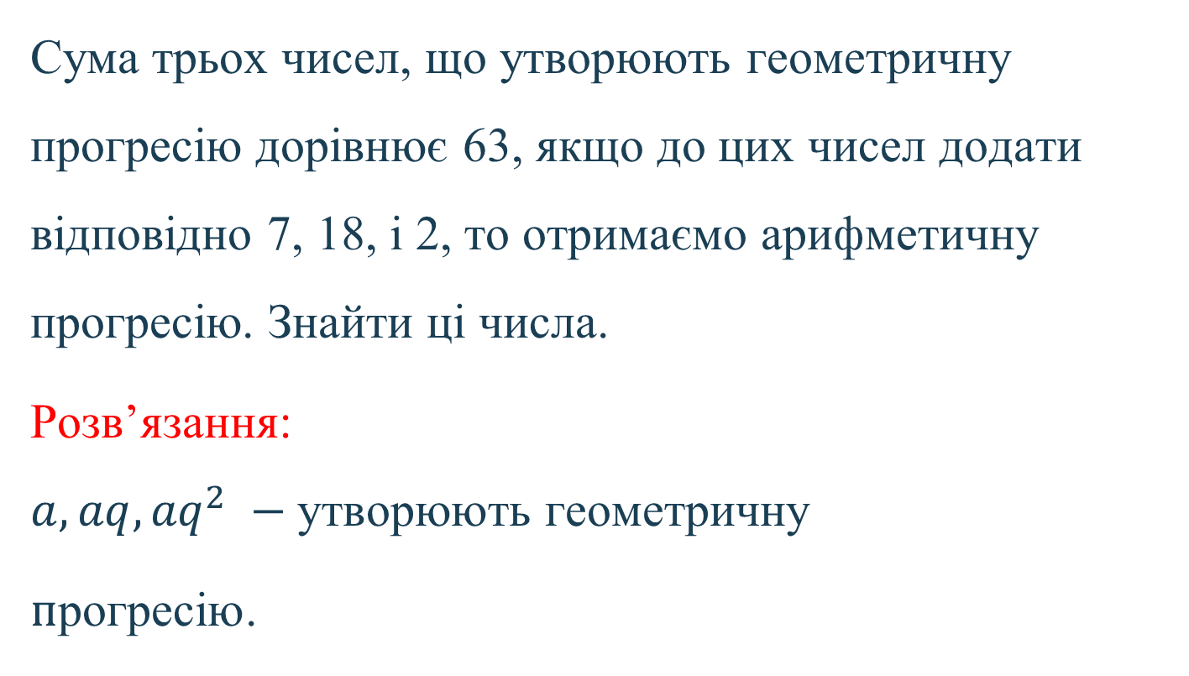
Задача 7
Сума трьох чисел, що утворюють геометричну прогресію дорівнює 63, якщо до цих чисел додати відповідно 7, 18, і 2, то отримаємо арифметичну прогресію. Знайти ці числа.
Розв’язання:
$$a, aq, {aq}^{2} −\text{утворюють геометричну }$$
$п\text{рогресію}$.

Slide 13
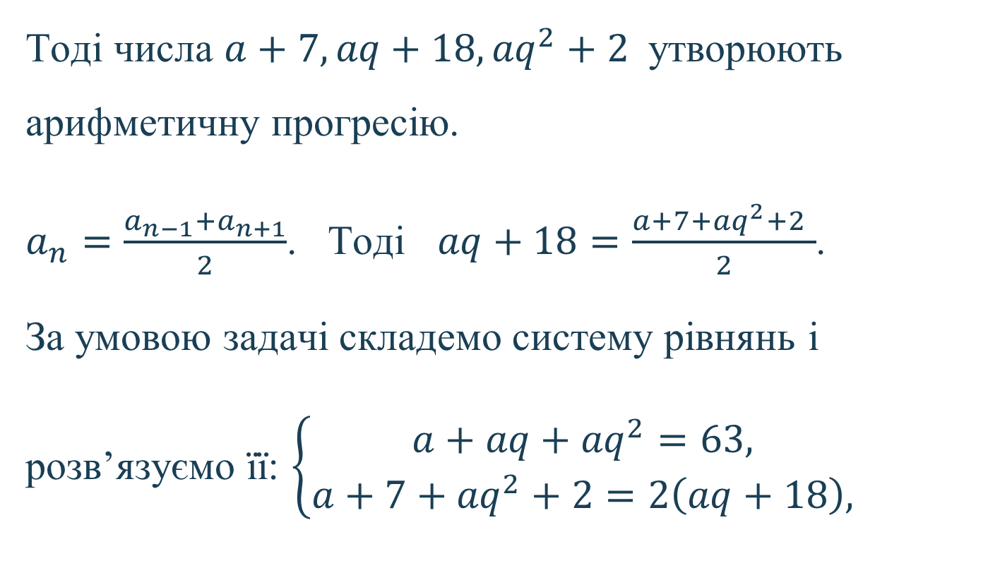
Тоді числа $a+7, aq+18, {aq}^{2}+2$ утворюють арифметичну прогресію.
$a_{n}=\frac{a_{n−1}+a_{n+1}}{2}$. Тоді $aq+18=\frac{a+7+{aq}^{2}+2 }{2}$.
За умовою задачі складемо систему рівнянь і розв’язуємо її: $\left\{\begin{aligned}a+aq+{aq}^{2}=63, \\ a+7+{aq}^{2}+2=2\left(aq+18\right),\end{aligned}\right.$

Slide 14
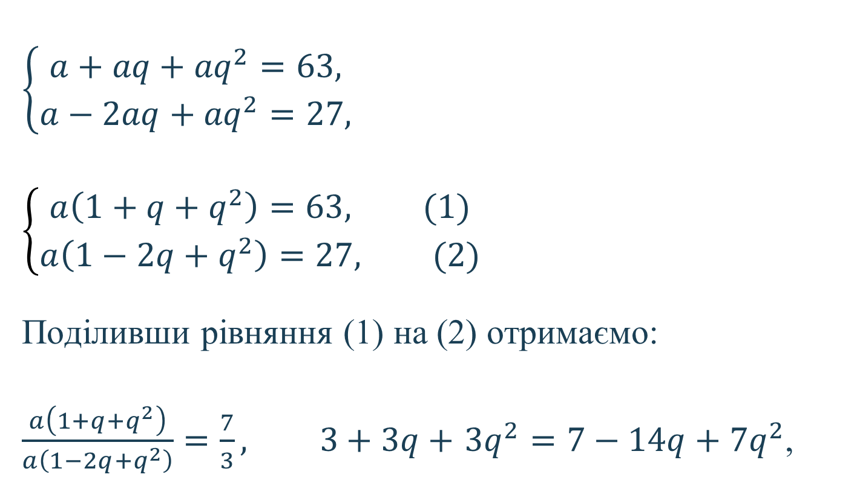
$$\left\{\begin{aligned}a+aq+{aq}^{2}=63, \\ a−2aq+{aq}^{2}=27,\end{aligned}\right.$$
$$\left\{\begin{aligned}a\left(1+q+q^{2}\right)=63, (1) \\ a\left(1−2q+q^{2}\right)=27, (2)\end{aligned}\right.$$
Поділивши рівняння (1) на (2) отримаємо:
$\frac{a\left(1+q+q^{2}\right)}{a\left(1−2q+q^{2}\right)}=\frac{7}{3},$ $3+3q+$ ${3q}^{2}=7−14q+{7q}^{2}$,

Slide 15

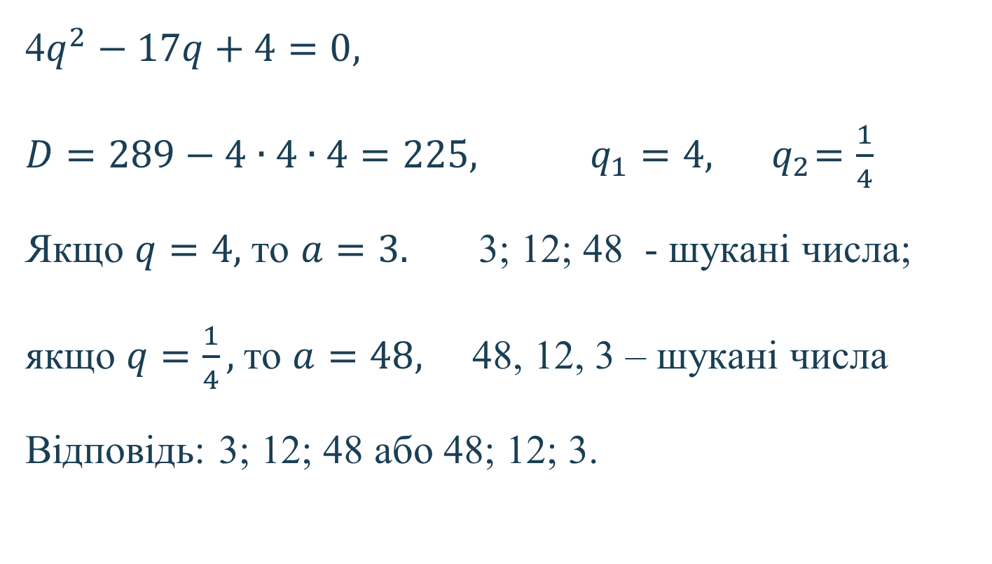
4$q^{2}−17q+4=0,$
$D=289−4∙4∙4=225,$ $q_{1}=4,{ q}_{2}=\frac{1}{4}$
Якщо $q=4,$ то $a=3.$ 3; 12; 48 - шукані числа;
якщо $q=\frac{1}{4},$то $a=48,$ 48, 12, 3 – шукані числа
Відповідь: 3; 12; 48 або 48; 12; 3.

Slide 16
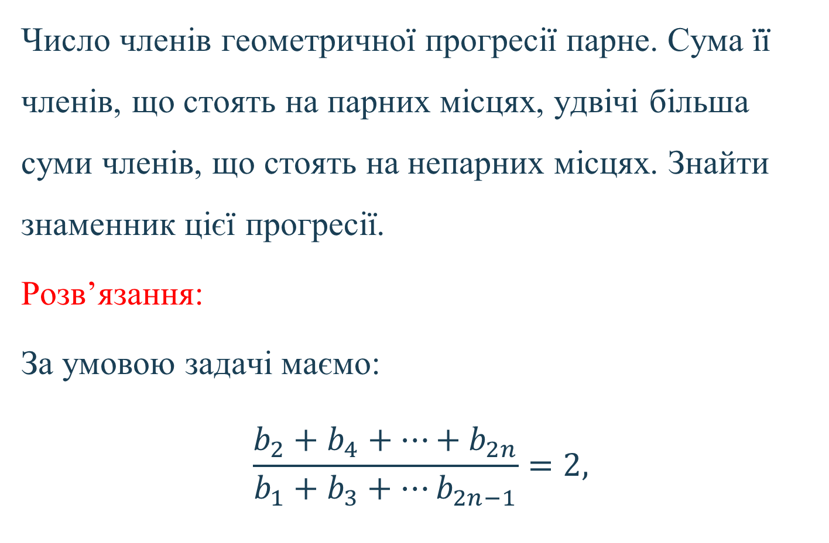
Задача 8
Число членів геометричної прогресії парне. Сума її членів, що стоять на парних місцях, удвічі більша суми членів, що стоять на непарних місцях. Знайти знаменник цієї прогресії.
Розв’язання:
За умовою задачі маємо:
$$\frac{b_{2}+b_{4}+…+b_{2n}}{b_{1}+b_{3}+…b_{2n−1}}=2,$$

Slide 17
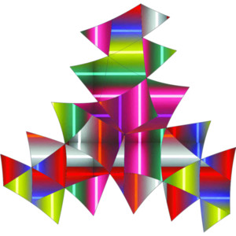
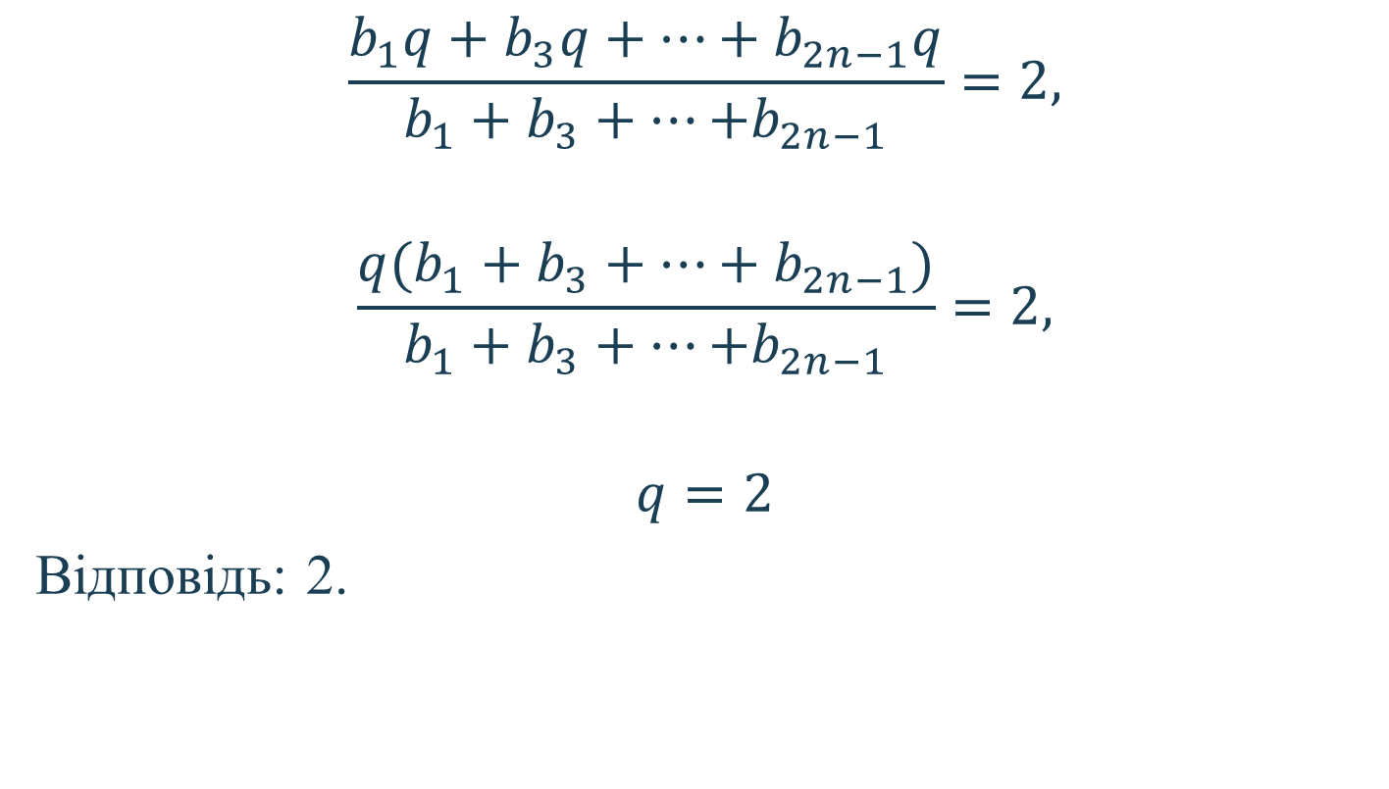
$$\frac{b_{1}q+b_{3}q+…+b_{2n−1}q}{b_{1}+b_{3}+…{+b}_{2n−1}}=2,$$
$$\frac{q(b_{1}+b_{3}+…+b_{2n−1})}{b_{1}+b_{3}+…{+b}_{2n−1}}=2,$$
$$q=2$$
Відповідь: 2.

Slide 18
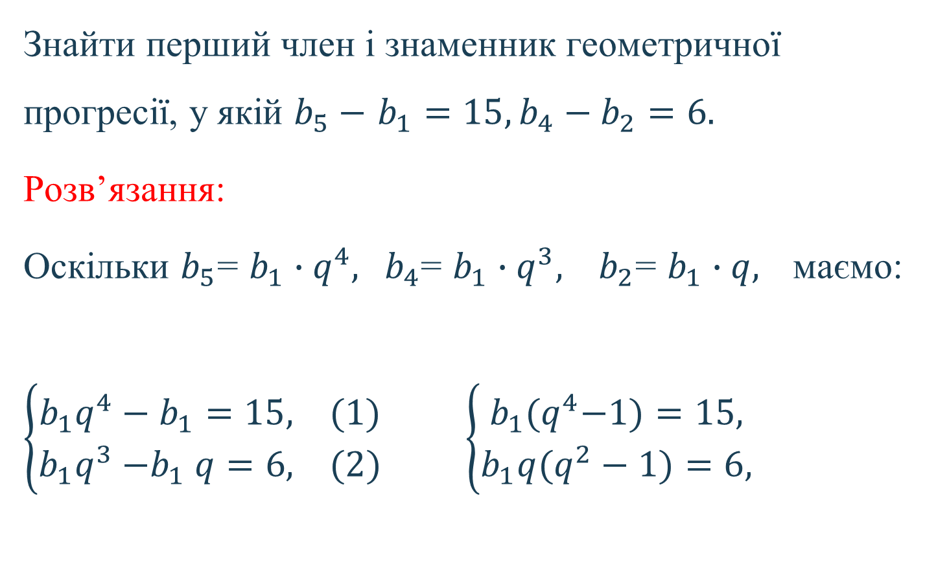
Задача 9
Знайти перший член і знаменник геометричної прогресії, у якій $b_{5}−$ $b_{1}=15,b_{4}−b_{2}=6.$
Розв’язання:
Оскільки $b_{5}$= $b_{1}∙q^{4}, { b}_{4}$= $b_{1}∙q^{3}, b_{2}\text{=} b_{1}∙q,$маємо:
$\left\{\begin{aligned}b_{1}q^{4}−b_{1}=15, (1) \\ b_{1}q^{3}{−b}_{1}q=6, (2)\end{aligned}\right.$ $\left\{\begin{aligned}b_{1}{(q}^{4}−1)=15, \\ b_{1}q(q^{2}−1)=6, \end{aligned}\right.$

Slide 19
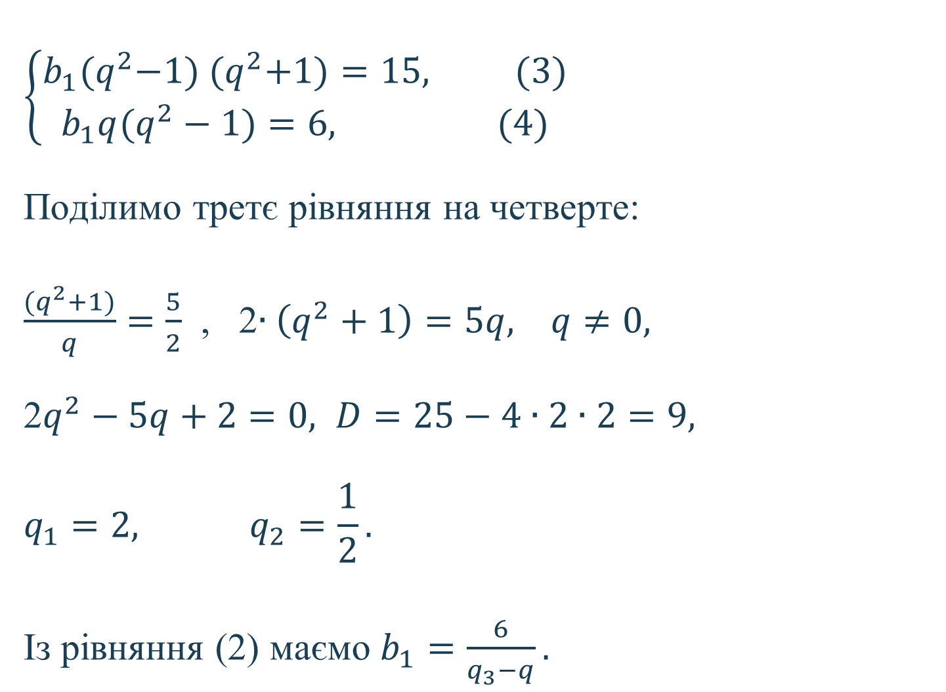
$$\left\{\begin{aligned}b_{1}{(q}^{2}−1) {(q}^{2}+1)=15, (3) \\ b_{1}q(q^{2}−1)=6, (4)\end{aligned}\right.$$
Поділимо третє рівняння на четверте:
$\frac{{(q}^{2}+1)}{q}=\frac{5}{2}$ , 2$∙\left(q^{2}+1\right)=5q, q≠0,$
2$q^{2}−5q+2=0,$ $D=25−4∙2∙2=9,$
$$q_{1}=2, q_{2}=\frac{1}{2}.$$
Із рівняння (2) маємо $b_{1}=\frac{6}{q_{3}−q}.$

Slide 20

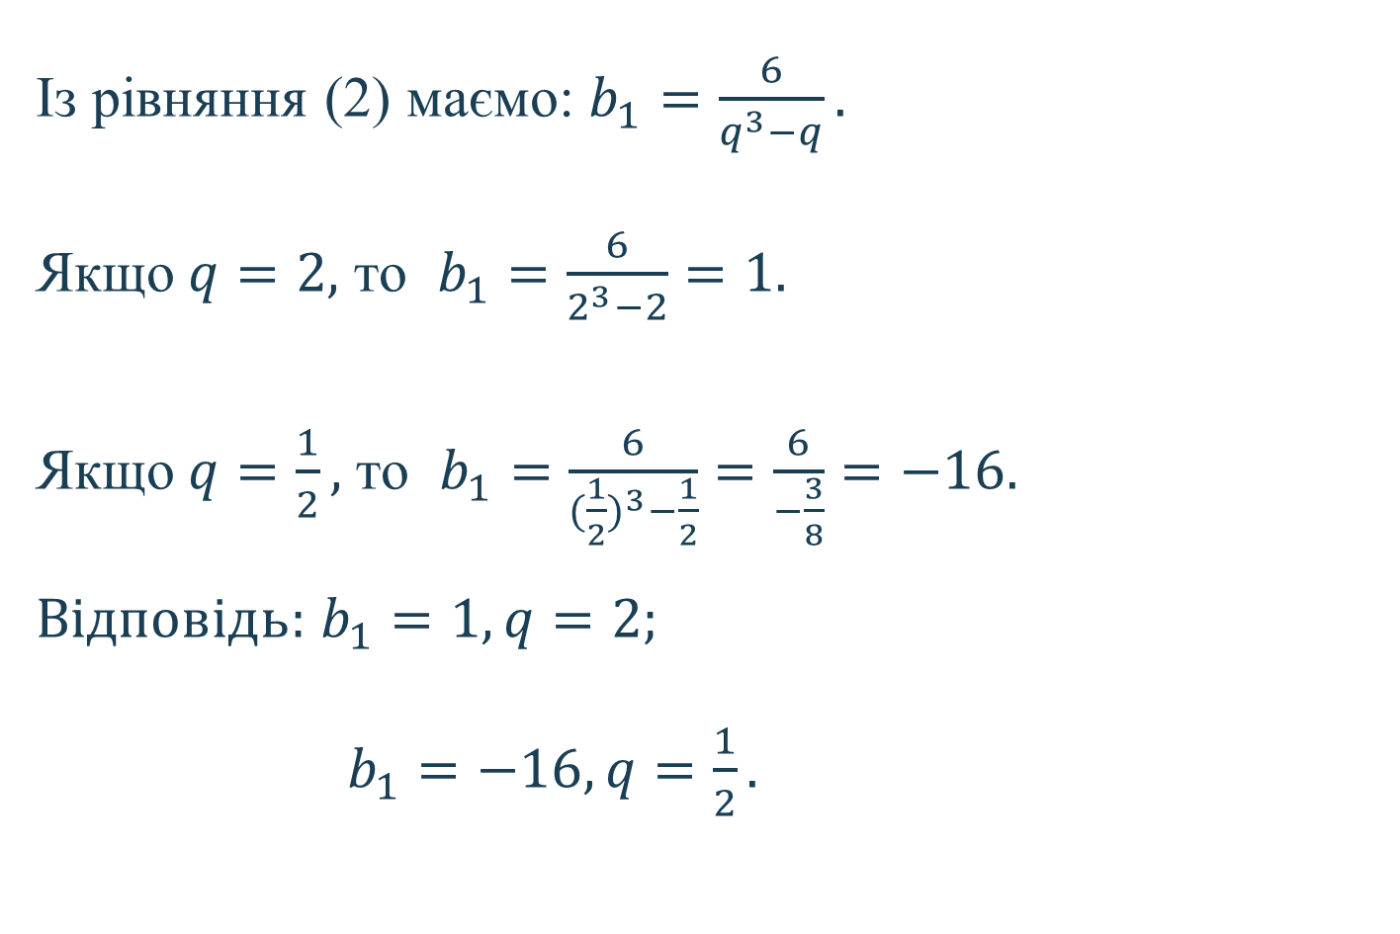
Із рівняння (2) маємо: $b_{1}=\frac{6}{q^{3}−q}.$
Якщо$q=2,$ то $b_{1}=\frac{6}{2^{3}−2}=1.$
Якщо$q=\frac{1}{2},$ то $b_{1}=\frac{6}{({\frac{1}{2})}^{3}−\frac{1}{2}}=\frac{6}{−\frac{3}{8}}=−16.$
$Відповідь:$ $b_{1}=1, q=2;$
$b_{1}=−16,q=\frac{1}{2}.$

Slide 21
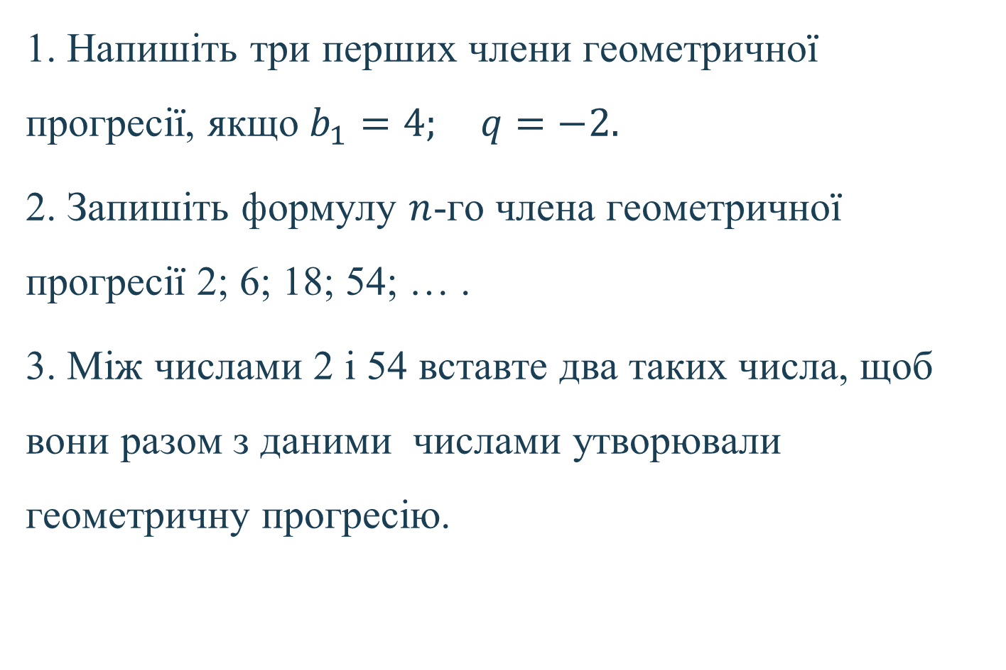
Завдання для самоперевірки
1. Напишіть три перших члени геометричної прогресії, якщо $b_{1}=4; q=−2.$
2. Запишіть формулу $n$-го члена геометричної прогресії 2; 6; 18; 54; … .
3. Між числами 2 і 54 вставте два таких числа, щоб вони разом з даними числами утворювали геометричну прогресію.

Slide 22
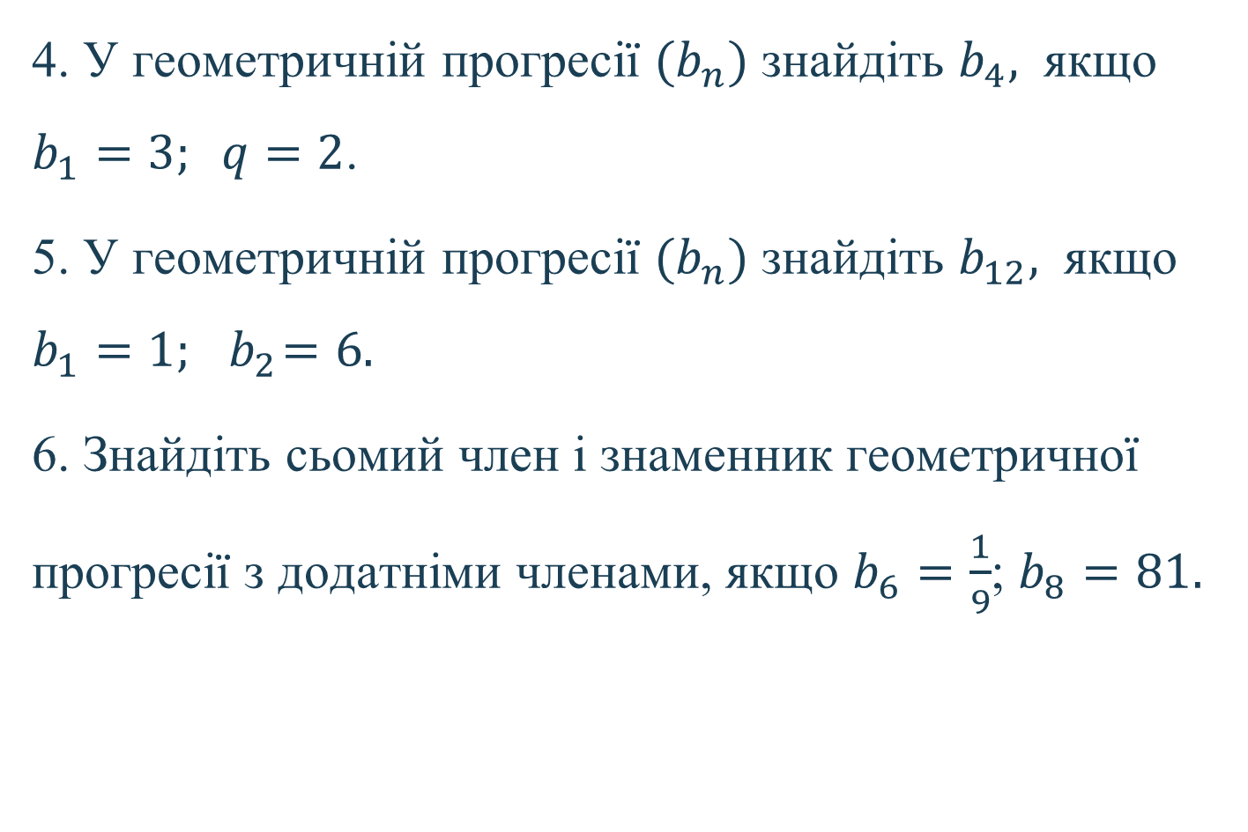
4. У геометричній прогресії ${(b}_{n})$знайдіть $b_{4},$ якщо $b_{1}=3; q=2$.
5. У геометричній прогресії ${(b}_{n})$знайдіть $b_{12},$ якщо $b_{1}=1;{ b}_{2}=6.$
6. Знайдіть сьомий член і знаменник геометричної прогресії з додатніми членами, якщо $b_{6}=\frac{1}{9}$; $b_{8}=81.$

Slide 23
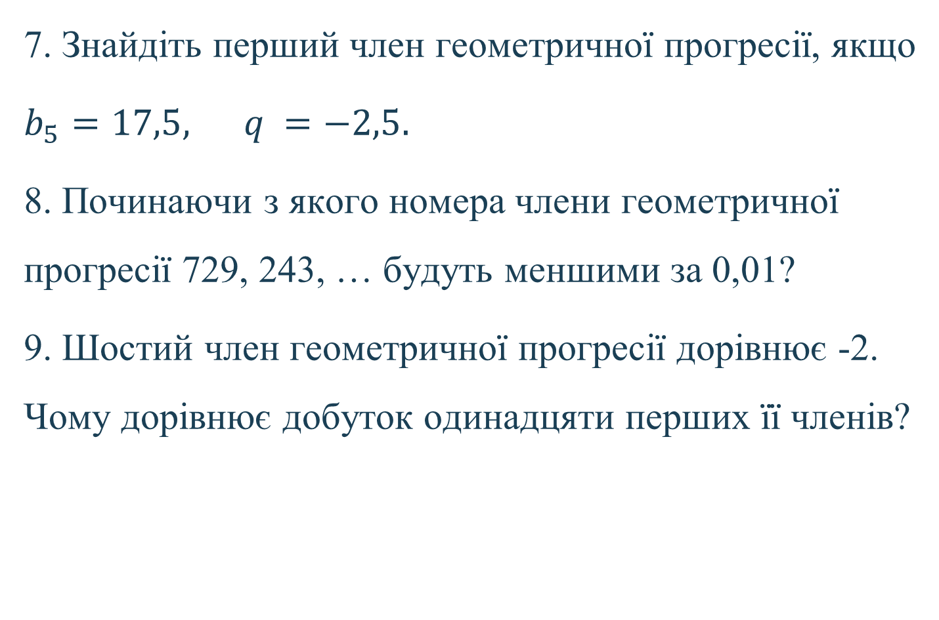
7. Знайдіть перший член геометричної прогресії, якщо
$b_{5}=17,5, q =−2,5.$
8. Починаючи з якого номера члени геометричної прогресії 729, 243, … будуть меншими за 0,01?
9. Шостий член геометричної прогресії дорівнює -2. Чому дорівнює добуток одинадцяти перших її членів?

Slide 24
10. Третій член геометричної прогресії дорівнює 3. Знайдіть добуток п’яти перших членів цієї прогресії.
11. Сума трьох чисел, які утворюють геометричну прогресію, дорівнює 26. Якщо до цих чисел додати відповідно 1, 6 і 3, то отримані числа утворюють арифметичну прогресію. Знайдіть дані числа.

Slide 25
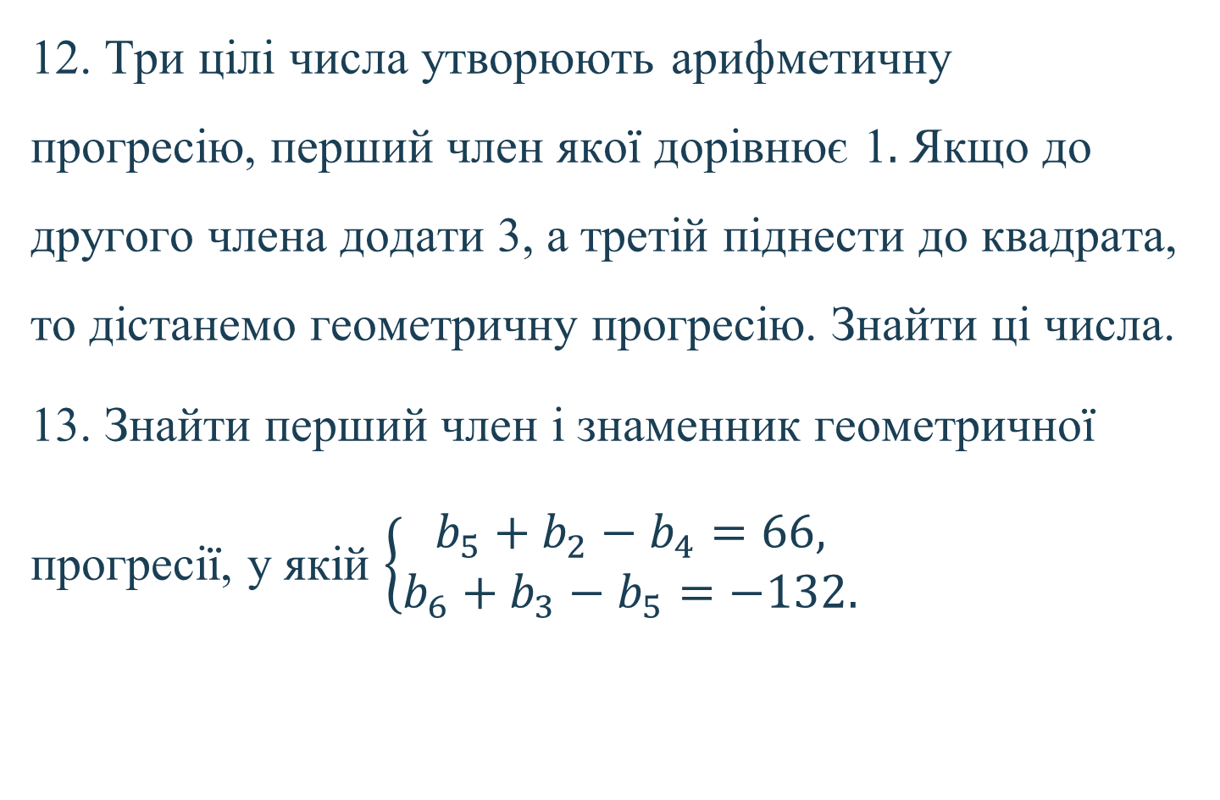
12. Три цілі числа утворюють арифметичну прогресію, перший член якої дорівнює 1$.$ Якщо до другого члена додати 3, а третій піднести до квадрата, то дістанемо геометричну прогресію. Знайти ці числа.
13. Знайти перший член і знаменник геометричної прогресії, у якій $\left\{\begin{aligned}b_{5}+b_{2}−b_{4}=66, \\ b_{6}+b_{3}−b_{5}=−132.\end{aligned}\right.$

Slide 26
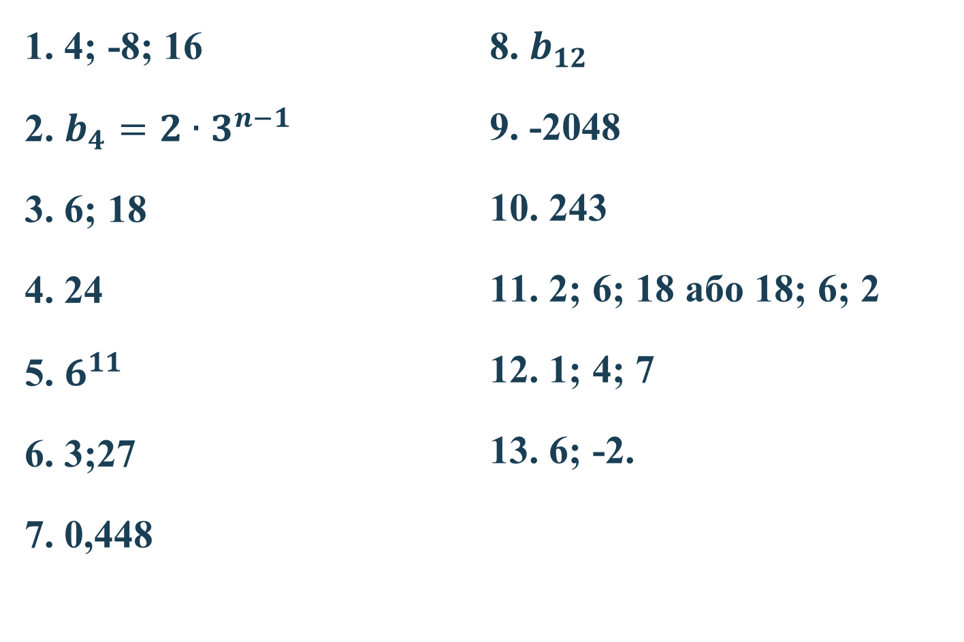
Відповіді
1. 4; -8; 16
2. $b_{4}=2∙3^{n−1}$
3. 6; 18
4. 24
5. $6^{11}$
6. 3;27
7. 0,448
8. $b_{12}$
9. -2048
10. 243
11. 2; 6; 18 або 18; 6; 2
12. 1; 4; 7
13. 6; -2.

Slide 27

Успіхів Вам!

